Slide 1
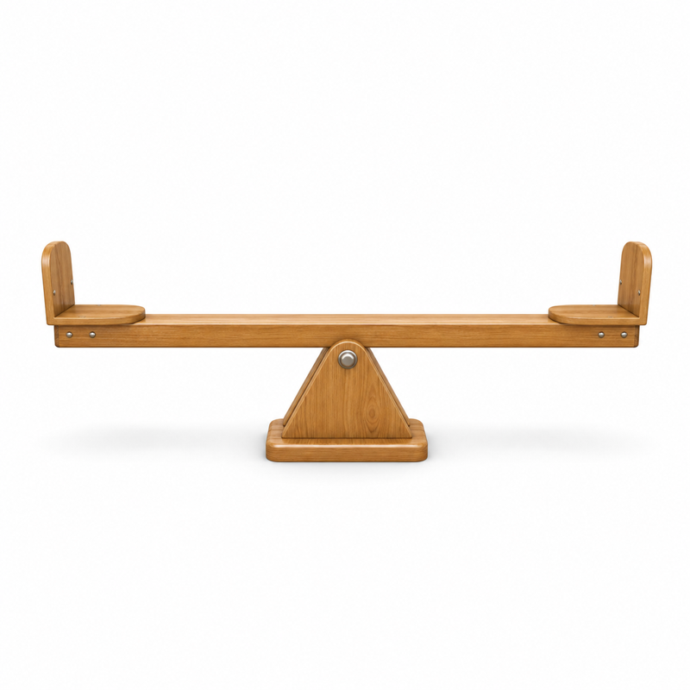
杠
3D 杠杆实验 · 杠杆台
杠杆的平衡
苏教版科学五年级 · 简单机械
钩码数 × 格数,左右相等就平衡
▶ 打开杠杆台

Slide 2
从"跷跷板"说起
杠
怎样才能跷起来、又平住?
玩过跷跷板
一头重一头轻,重的一头就沉下去;两边合适才平。
它就是杠杆
跷跷板、撬棍、天平,都是一种简单机械——杠杆。
今天的任务
弄清杠杆怎样才平衡,以及它怎样帮我们省力。
跷跷板,就是杠杆
杠杆的平衡 · 苏教版科学五年级《简单机械》
其 二

Slide 3
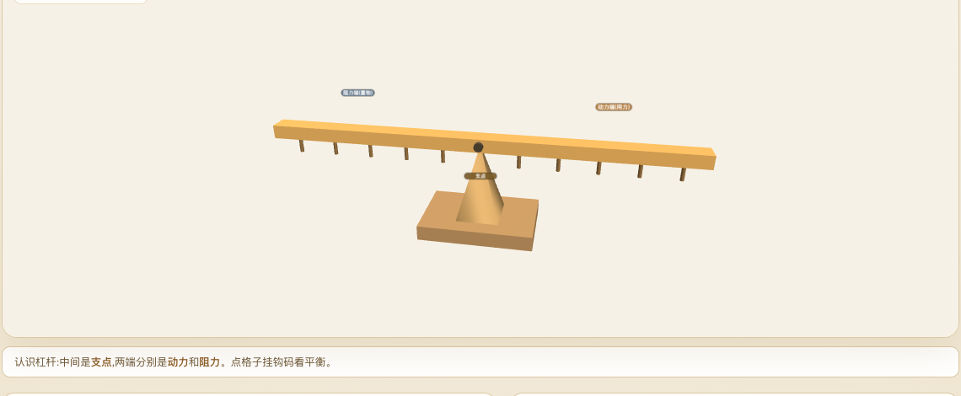
认识 · 三要素
杠
支点、动力、阻力
支点
支点 · 动力 · 阻力
杠杆绕着转动的点,在平衡尺上就是中间。
动力
我们用力的一端,使杠杆转动。
阻力
被撬动的重物所在的一端。
▶ 杠杆台 · 认识杠杆
杠杆的平衡 · 苏教版科学五年级《简单机械》
其 三

Slide 4
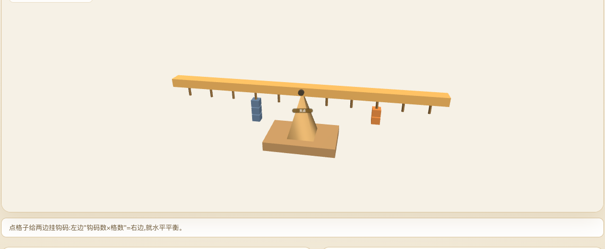
动手 · 找平衡
杠
钩码数 × 格数,左右相等
挂钩码
2×3 = 3×2 → 平衡
在两边不同格数挂不同数量的钩码。
算一算
算每边的"钩码数 × 离支点格数"。
相等就平衡
两边相等,杠杆水平平衡;不等,大的一边沉下去。
▶ 杠杆台 · 称一称
杠杆的平衡 · 苏教版科学五年级《简单机械》
其 四

Slide 5
辨一辨 · 三种杠杆
杠
省力 · 费力 · 等臂
类型 | 动力臂 vs 阻力臂 | 特点 | 生活例子
省力杠杆 | 动力臂 > 阻力臂 | 省力 (但费距离) | 撬棍、瓶起子、 独轮车
费力杠杆 | 动力臂 < 阻力臂 | 费力 (但省距离) | 筷子、镊子、 钓鱼竿
等臂杠杆 | 动力臂 = 阻力臂 | 不省力 不费力 | 天平、跷跷板
动力臂越长越省力——这就是撬棍、瓶起子能"四两拨千斤"的道理。
杠杆的平衡 · 苏教版科学五年级《简单机械》
其 五

Slide 6
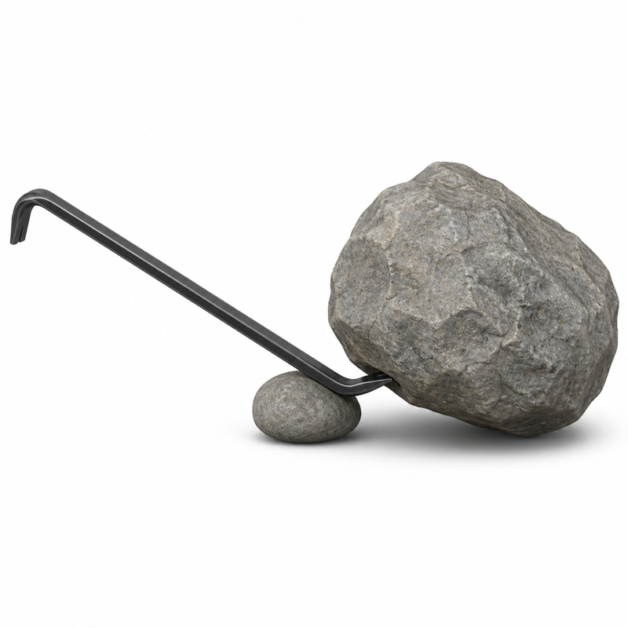
动手 · 省力的秘密
杠
动力臂越长,越省力
重物固定
把重物(阻力)固定在近支点处。
动力挂远
动力挂得越远(动力臂越长),需要的钩码越少。
这就是省力
用更小的力撬起更重的物体,就是省力杠杆。
撬棍:省力杠杆
杠杆的平衡 · 苏教版科学五年级《简单机械》
其 六

Slide 7
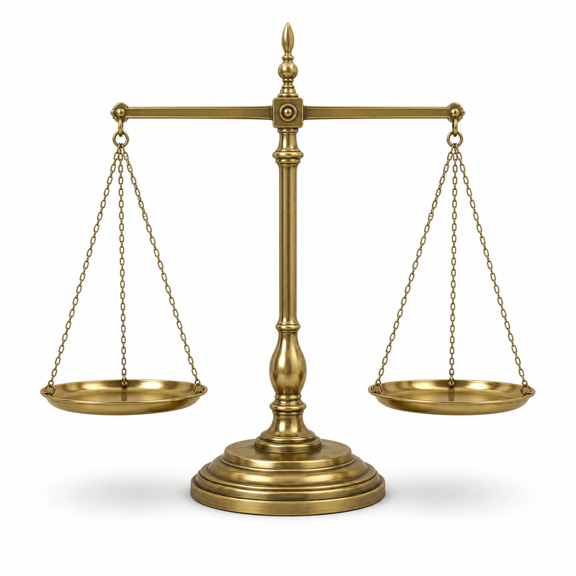
应用 · 生活中
杠
杠杆，到处都是
想一想
筷子、镊子
是费力杠杆,
却换来了
灵活、省距离。
撬棍 → 省力
天平 → 等臂
省力还是费力,要看用在哪里——各有各的用处。
杠杆的平衡 · 苏教版科学五年级《简单机械》
其 七

Slide 8
小结 · 板书
杠杆的平衡
钩码数×格数 左右相等→平衡
三要素
平衡条件
省力
支点·动力·阻力
两边乘积相等
动力臂越长越省力
▶ 杠杆台 · 闯关
杠杆的平衡 · 苏教版科学五年级《简单机械》
其 八

Slide 9
课后 · 作业
杠
试一试、找一找
必做
杠杆尺左边第3格挂2个钩码,右边怎样挂能平衡?写出至少两种方法。
实践
找一件工具(剪刀、瓶起子、夹子),指出支点、动力、阻力,判断省力还是费力。
挑战
用撬棍撬大石头时,手为什么要握在离支点远的一端?用杠杆原理解释。
杠杆的平衡 · 苏教版科学五年级《简单机械》
其 九

Slide 10
两边相等,杠杆就平
一根杠杆,藏着省力的智慧
杠杆的平衡 · 苏教版科学五年级《简单机械》
其 十

